Slide 1

ওয়েব ডিজাইন
বর্ণমালা আইটি ফার্ম

Slide 2
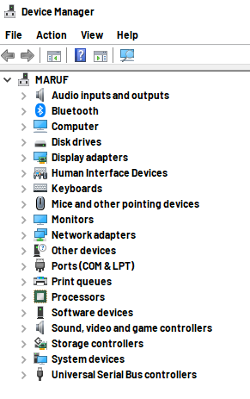
ওয়েবসাইট এবং ওয়েবপেজ কী?
ওয়েবসাইট : যন্ত্রাংশ (ডিভাইস) গুলোকে বুঝায় যা স্পর্শ করা যায়। যেমনঃ মনিটর, মাউস, কি-বোর্ড ইত্যাদি।
হার্ডওয়্যার দুই প্রকার : ১. ইনপুট ডিভাইস ২. আউটপুট ডিভাইস
ইনপুট ডিভাইস : যেমনঃ মাউস, কি-বোর্ড, স্ক্যানার, মাইক্রোফোন, বারকোড রিডার, ক্যামেরা ইত্যাদি।
আউটপুট ডিভাইস : যেমনঃ মনিটর, স্পিকার, প্রিন্টার ইত্যাদি।
কিভাবে আমরা আমাদের কম্পিউটারের ডিভাইসগুলো চেক করতে পারিঃ
কম্পিউটারে (Device Manager) অ্যাপ টি open করে দেখা যায়।

Slide 3
মাউস এবং কি-বোর্ড পরিচিতি
মাউস : এটি একটি ইনপুট ডিভাইস। এর তিনটি বাটন এবং একটি চাকা রয়েছে।
কম্পিউটারে উপরে নিচে যাওয়ার জন্য চাকাটি ব্যবহার করা হয়।
কম্পিউটারে কোনো কিছু সিলেক্ট করার জন্য (Left Button) ব্যবহার করা হয়।
কম্পিউটারে Selected কিছুর অতিরিক্ত অপশনের জন্য (Right Button) ব্যবহার করা হয়।
বিশেষ কিছু কাজের জন্য চাকাতে ক্লিক করা হয় একে (Middle Button) বলে।
কি-বোর্ড : এটি একটি ইনপুট ডিভাইস। এতে অনেক কি (Key) রয়েছে। এগুলোকে প্রধানত ৫টি ভাগে ভাগ করা হয়।
আলফানিউমেরিক: (A-Z) ও (0-9) এবং Special Charater গুলোকে বুঝায়।
নিউমেরিক: (0-9) এবং (+ - * / .) গুলোকে বুঝায়।
কন্ট্রোল: ctrl, alt, esc, windows, pause, print screen ইত্যাদিকে বুঝানো হয়।
অ্যারো: left, right, up, down কি গুলোকে বুঝায়।
ফাংশন: (F1 – F12) পর্যন্ত কি গুলোকে বুঝায়।

Slide 4
সফটওয়্যার পরিচিতি
সফটওয়্যার : যন্ত্রাংশ (ডিভাইস) গুলোর নির্দেশনাকে বুঝায় যা স্পর্শ করা যায় না। যেমনঃ অপারেটিং সিস্টেম, অ্যাপ ইত্যাদি।
অপারেটিং সিস্টেম : যে সফটওয়্যার কম্পিউটারের যন্ত্রাংশকে সরাসরি পরিচালনা করে। যেমনঃ উইন্ডোজ, লিনাক্স
উইন্ডোজ অপারেটিং সিস্টেম
এটি একটি জনপ্রিয় সিস্টেম। যা কম্পিউটারের যন্ত্রাংশকে নির্দেশনা দিয়ে একটি আউপুট স্ক্রিনে দেখায়।
এটির ( Home Screen ) কে Desktop বলে। এখানে অন্যান্য সফটওয়্যার গুলোকে শর্টকাট হিসেবে রাখা হয়।
নিচের অংশকে (Taskbar) বলে। এর শুরুর Button টিকে (Start Button) বলা হয়। এখানে সব অ্যাপ থাকে।
এর পাশেই সার্চবার (Search) থাকে। এবং তার পাশে পিন করা অ্যাপ বা চলমান অ্যাপগুলো থাকে।
সর্বডানে Notification এবং System tray থাকে Background চলমান অ্যাপগুলো দেখা যায়।
File হলো একটি Document বা নথি। অন্যদিকে Folder হলো একটি বান্ডেল যা File এবং Folder কে ধরে রাখে।

Slide 5
অফিস অ্যাপ্লিকেশন পরিচিতি
অফিশিয়াল কাজ করার জন্য যে সফটওয়্যার বিশ্বব্যাপী ব্যবহৃত হয় তাকেই অফিস অ্যাপ্লিকেশন বুঝায়।
অফিস অ্যাপ্লিকেশন
এটি একটি বান্ডেল সফটওয়্যার কালেকশন যাতে অনেক অফিশ্যাল কাজের জন্য সফটওয়্যার রয়েছে।
আমরা এই কোর্সে শুধুমাত্র মাইক্রোসফট ওয়ার্ড, মাইক্রোসফট পাওয়ার পয়েন্ট এবং মাইক্রোসফট এক্সেল শিখব।
File হলো একটি Document বা নথি। অন্যদিকে Folder হলো একটি বান্ডেল যা File এবং Folder কে ধরে রাখে।

Slide 6
মাইক্রোসফট ওয়ার্ড
বর্ণমালা আইটি ফার্ম

Slide 7
মাইক্রোসফট ওয়ার্ড পরিচিতি
মাইক্রোসফট ওয়ার্ড: বহুল জনপ্রিয় একটি অ্যাপ্লিকেশন যা দিয়ে অফিশ্যাল কাজ করা হয়ে থাকে।
আমরা কেন মাইক্রোসফট ওয়ার্ড ব্যবহার করব?
অফিশ্যাল যেকোনো ডকুমেন্ট অথবা রিপোর্ট তৈরির কাজে ব্যবহার করা হয়।
যেকোনো ধরনের আবেদন অথবা চিঠি লেখার কাজে ব্যবহার করা হয়।
যেকোনো ধরনের লেখালেখির কাজ অথবা দলিলপত্র- লেখার কাজের ক্ষেত্রেও ব্যবহার করা হয়।
CV অথবা Resume এর ক্ষেত্রে ব্যবহার করা হয়।
পড়াশোনা বা প্রাতিষ্ঠানিক কাজে সবার্ধিক ব্যবহার করা হয়।

Slide 8
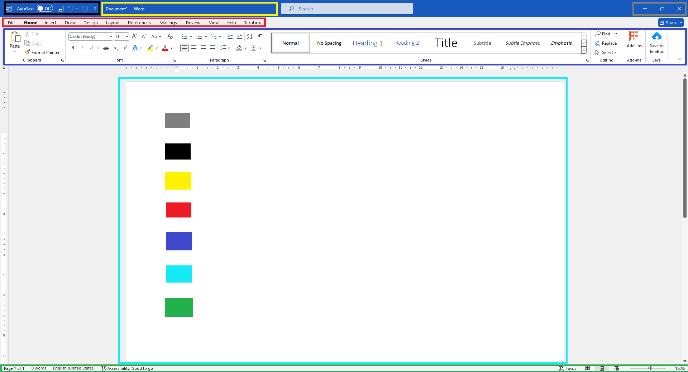
MS Word Interface
Control Button
Quick Access Toolbar
Title Bar
Menu Bar
Ribbon
Document
Status Bar

Slide 9
File রিবন
New : নতুন ফাইল খোলার জন্য এই অপশনটি ব্যবহার করা হয়।
Open : পুরাতন ফাইল খোলার জন্য এই অপশনটি ব্যবহার করা হয়।
Save : ফাইল সংরক্ষণ করার জন্য এই অপশনটি ব্যবহার করা হয়।
Save As : নতুন ফাইল অথবা ফাইলকে নতুন ফরমেটে সংরক্ষণ করার জন্য এই অপশনটি ব্যবহার করা হয়।
Export : ফাইলকে নতুন ফরমেটে সংরক্ষণ করার জন্য এই অপশনটি ব্যবহার করা হয়।
Print : ফাইলকে প্রিণ্ট করার জন্য এই অপশনটি ব্যবহার করা হয়।
Share : ফাইলকে বিভিন্ন মাধ্যমে শেয়ার করার জন্য এই অপশনটি ব্যবহার করা হয়।
Options : Microsoft Word এর সেটিংস পরিবর্তন করার জন্য এই অপশনটি ব্যবহার করা হয়।
Close : ফাইলকে বন্ধ করার জন্য এই অপশনটি ব্যবহার করা হয়।

Slide 10

Home রিবন
Clipboard : Copy Item গুলোকে সংরক্ষণ করার জন্য এটি ব্যবহার করা হয়। তবে এটিকে (On) করে নিতে হয়।
Clipboard ব্যবহারের কি-বোর্ড শর্টকাট
V
Ctrl + A = Select All
Ctrl + B = Bold Text
Ctrl + C = Copy
Ctrl + D = Duplicate Shape
Ctrl + E = Align Center
Ctrl + F = Find Text
Ctrl + G = Go To
Ctrl + H = Replace Text
Ctrl + I = Italic Text
Ctrl + J = Align Justify
Ctrl + K = Insert Hyperlink
Ctrl + L = Align Left
Ctrl + N = New File
Ctrl + O = Open File
Ctrl + P = Print Document
Ctrl + S = Save Document
Ctrl + U = Underline
Ctrl + V = Paste
Ctrl + W = Close File
Ctrl + X = Cut
Ctrl + Y = Redo
Ctrl + Z = Undo

Slide 11
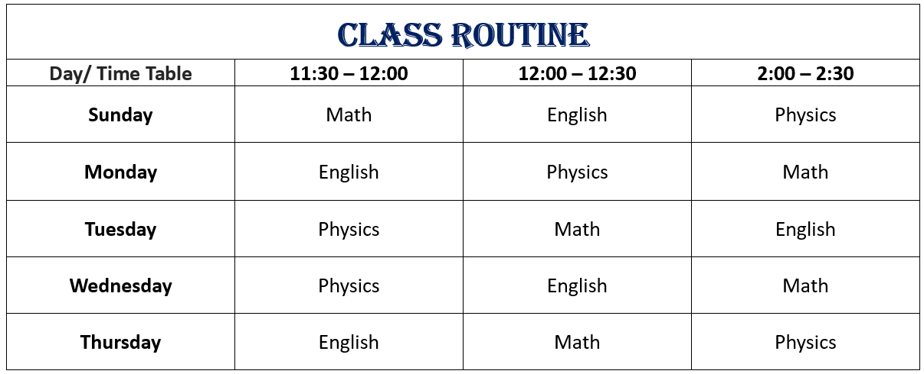
Insert রিবন (Table)

Slide 12



Insert রিবন (Shape)
RAJIB AHMED CHAWDHURY
Sr. Executive (Counselling & Report)
+88 0178 45 12 457
+88 0194 55 19 456
Rajib.ahmed@gmail.com
https://www.devounity.com
Head Office: Poynton Road, Manchester, UK.
BD Office: Narayanganj, Dhaka, Bangladesh.

Slide 13

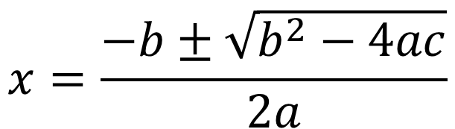
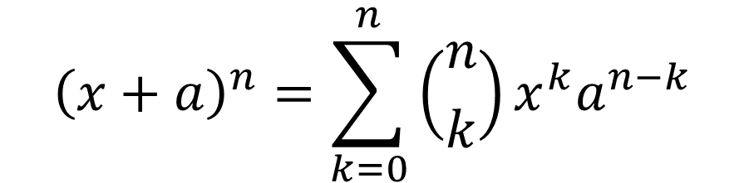
Insert রিবন (Picture & Symbol)
$${\left(x+a\right)}^{n}=\sum_{k=0}^{n}{\left({n \atop k}\right)x^{k}a^{n−k}}$$
$$x=\frac{−b±\sqrt{b^{2}−4ac}}{2a}$$

Slide 14
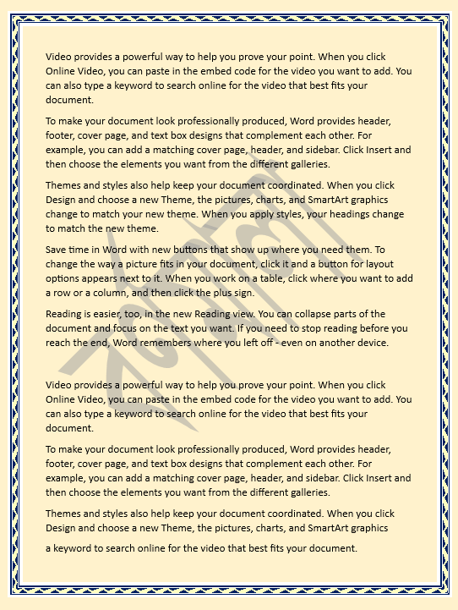
Design রিবন
Watermark: পেইজের (Document) Background এর Text অথবা Picture থাকে সেটিকে বুঝায়।
Page Color: পেইজের (Document) Color বুঝায়।
Page Border: পেইজের (Document) Border বুঝায়।

Slide 15
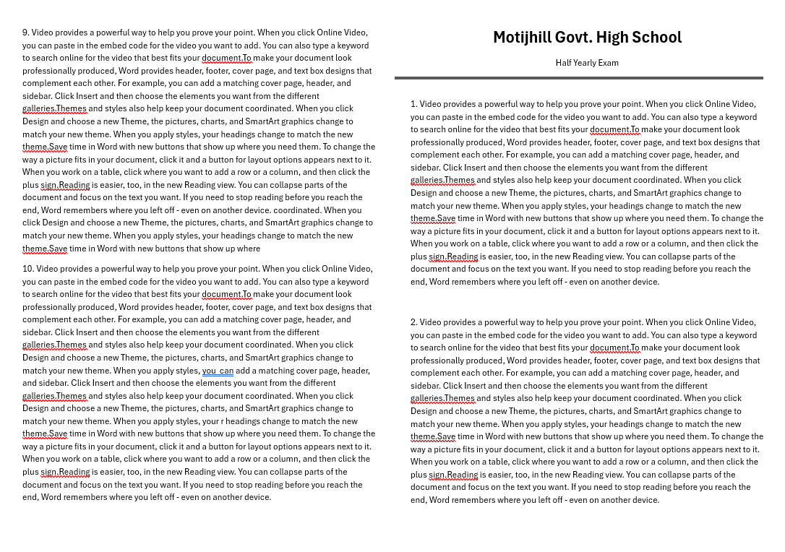
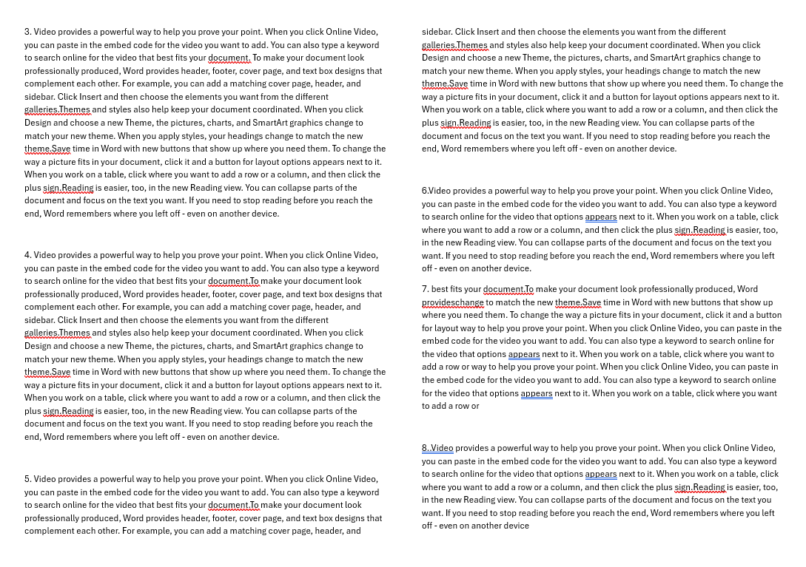
Layout রিবন
Margin: পেইজের (Document) চারদিকের Gap কে বুঝায়। যেমনঃ চতুর্দিকে ৩ সে.মি. Margin।
Orientation: পেইজের (Document) Layout কে বুঝায়। যেমনঃ লম্বালম্বি, আড়াআড়ি ইত্যাদি।
Size: পেইজের (Document) Size কে বুঝায়। যেমনঃ A4 size, A5 Size, Letter, Legal ইত্যাদি।
Column: পেইজকে (Document) কতভাগে ভাগ করাকে বুঝায়। যেমনঃ ২ ভাগ, ৩ ভাগ ইত্যাদি।

Slide 16
Touch Typing
The quick brown fox jumps over the lazy dogs.
typingtest.com
monkeytype.com

Slide 17
Custom Font Installation
প্রথমে যে Font টি Install করতে চাই সেই Font এর TTF File প্রয়োজন। সেটি ইন্টারনেট হতে ডাউনলোড করতে হবে।
TTF ফাইল এর উপরে Right Click করে Install for all users অপশনটিতে Click করতে হবে।
Cofirmation চাইলে Yes দিতে হবে।
Installation হয়েছে কিনা যাচাই করতে Control panel এ গিয়ে fonts অপশন এ check করতে হবে।

Slide 18
Bangla Typing Technic
বাংলা Typing এর জন্য প্রয়োজন একটি বাংলা কি-বোর্ড Software যা বাংলা লিখতে সহায়তা করে। যেমনঃ বিজয়, অভ্র
বিজয় সফটওয়্যার দিয়ে বাংলা লেখার নিয়মঃ
বিজয় সফটওয়্যার দিয়ে বাংলা Typing এর জন্য প্রথমে বিজয় সফটওয়্যারটি Open করতে হবে।
সফটওয়্যারটি Background এ চালু রেখে Microsoft Word এ নির্দিষ্ট Font Select করতে হবে। যেমনঃ Suttony MJ
অতঃপর বিজয় Software কে Classic Mode এ নিয়ে বাংলা লেখা শুরু করা যাবে।

Slide 19
Microsoft Word Final Project
আমরা এখন CV তৈরি করব যাতে Table, Shapes, Pictures, Layout, Design and Print Process ইত্যাদি থাকবে।

Slide 20
মাইক্রোসফট পাওয়ারপয়েন্ট
বর্ণমালা আইটি ফার্ম

Slide 21
মাইক্রোসফট পাওয়ারপয়েন্ট পরিচিতি
মাইক্রোসফট পাওয়ারপয়েন্ট : অফিশ্যাল এবং শিক্ষাক্ষেত্রে প্রেজেন্টেশন তৈরির কাজে এটি ব্যবহৃত হয়।
আমরা কেন মাইক্রোসফট পাওয়ারপয়েন্ট ব্যবহার করব?
অফিশ্যাল যেকোনো প্রস্তাব বা আইডিয়া উপস্থাপনের একটি বিশেষ মাধ্যম প্রেজেন্টেশন স্লাইড।
এটির মাধ্যমে অনেক গুরুত্বপূর্ণ তথ্যকে অ্যানিমেশনের মাধ্যমে তুলে ধরা যায়।
বিশেষ করে মিটিং এর ক্ষেত্রে প্রেজেন্টেশন স্লাইড দ্রুত তৈরির জন্য এটি বেশি জনপ্রিয়।

Slide 22
Home রিবন

Slide 23
Microsoft Powerpoint Final Project
আমরা এখন Presentation তৈরি করব যাতে Media, Shape, Theme, Motion & Animation, Transition,ইত্যাদি থাকবে।

Slide 24
মাইক্রোসফট এক্সেল
বর্ণমালা আইটি ফার্ম

